Slide 1
TRƯỜNG TIỂU HỌC ĐỨC GIANG
Tập đọc
Chuỗi ngọc lam
SGK trang 134
Giáo viên: Phạm Thị Điệp

Slide 2
KHỞI ĐỘNG

Slide 3


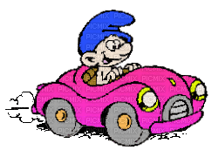

VƯỢT CHƯỚNG
NGẠI VẬT

Slide 4

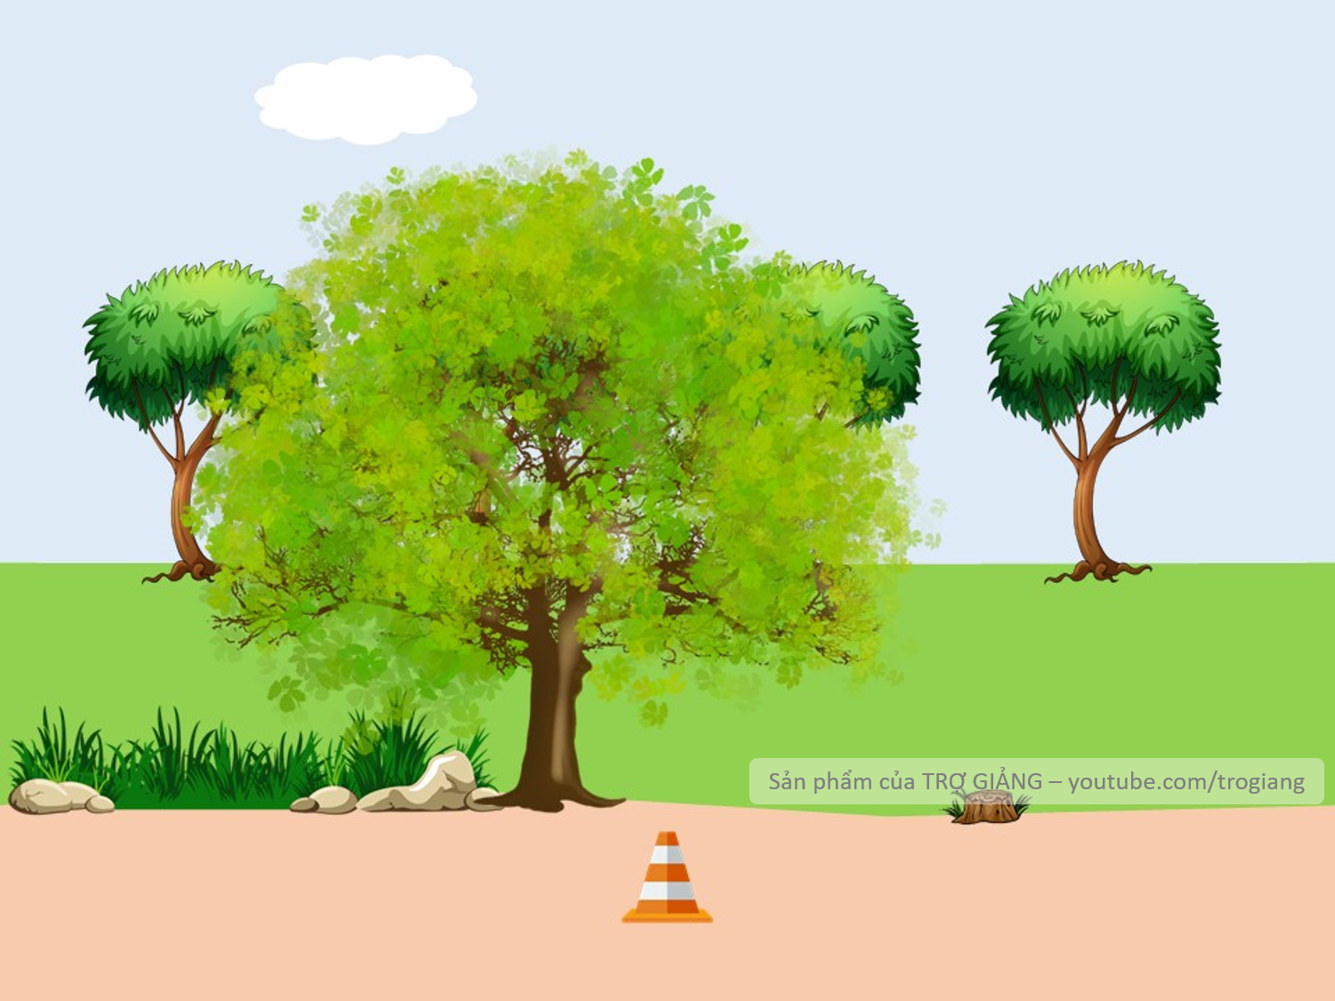
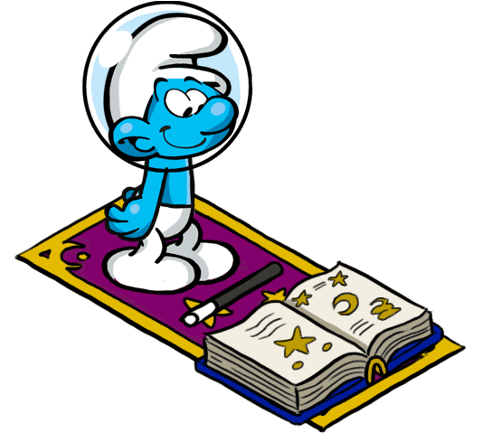


Đọc đoạn 1 và trả lời câu hỏi: Nêu nguyên nhân và
hậu quả của việc phá rừng ngập mặn?
+ Nguyên nhân: Do chiến tranh, các quá trình quai đê lấn biển, làm đầm nuôi tôm,…
+ Hậu quả: Lá chắn bảo vệ đê biển không còn, đê điều đễ bị xói lở, bị vỡ khi có gió, bão, sóng lớn.
Không trả lời được thì mình giúp cho để qua vòng nhé!
+ Nguyên nhân: Do chiến tranh, các quá trình quai đê lấn biển, làm đầm nuôi tôm,…
+ Hậu quả: Lá chắn bảo vệ đê biển không còn, đê điều đễ bị xói
lở, bị vỡ khi có gió, bão, sóng lớn.

Slide 5

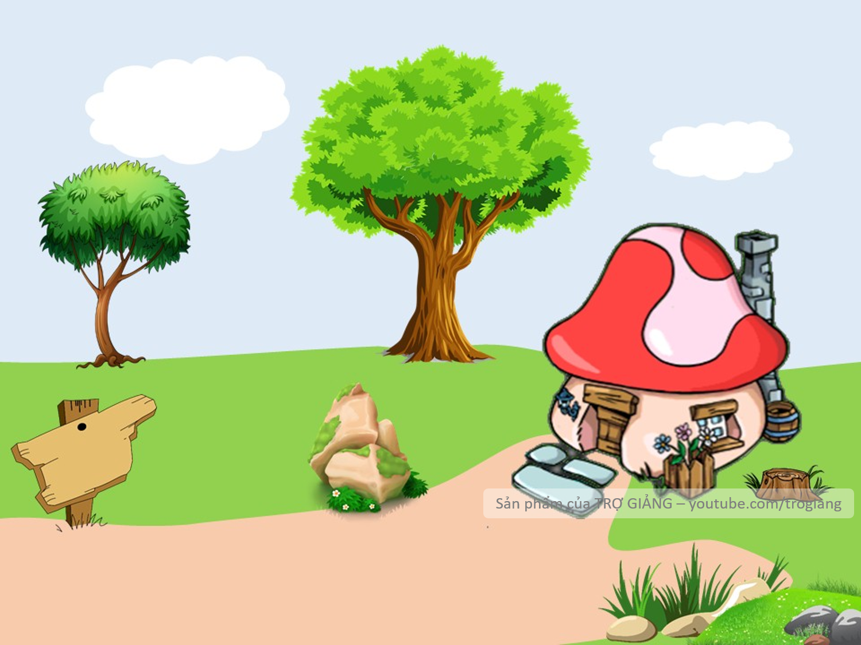




Đọc đoạn 3 và nêu nội dung ý nghĩa của bài tập đọc?
Nguyên nhân khiến rừng ngập mặn bị tàn phá,
thành tích khôi phục rừng ngập mặn những năm qua,
tác dụng của rừng ngập mặn khi được phục hồi.
CHÀO MỪNG TÍ XÌ TRUM VỀ NHÀ
Không trả lời được thì mình giúp cho để qua vòng nhé!
Nguyên nhân khiến rừng ngập mặn bị tàn phá,
thành tích khôi phục rừng ngập mặn những năm qua,
tác dụng của rừng ngập mặn khi được phục hồi.

Slide 6
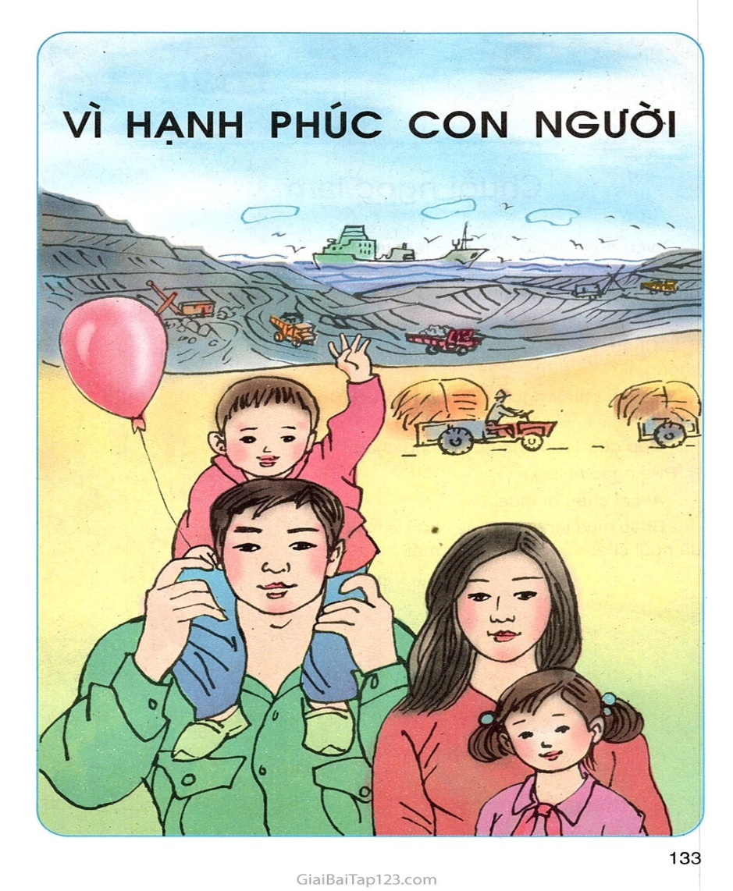
Quan sát hình và cho biết tên chủ điểm của
tuần này là gì ?
- Chủ điểm gợi cho em nghĩ đến điều gì ?
Notes:
Những bức tranh này chụp cảnh gì?
Em biết gì về rừng ngập mặn? (HS nói theo chú giải)

Slide 7
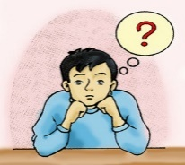
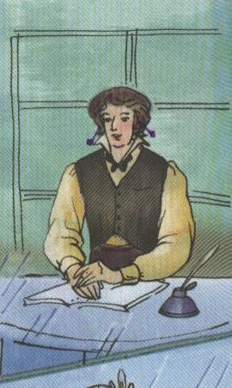
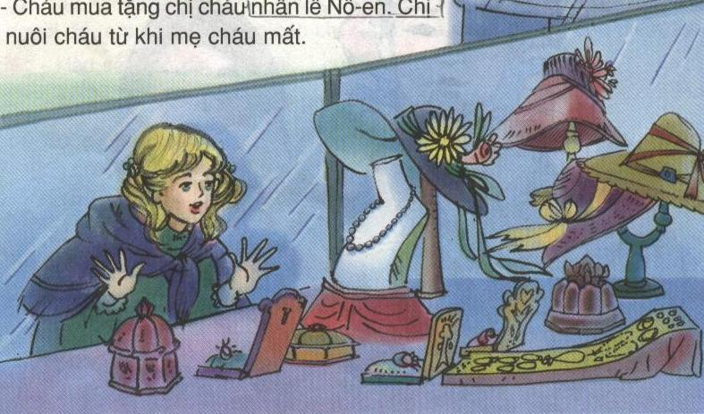
Tập đọc
Chuỗi ngọc lam
(PHUN-TƠN O-XLƠ)
Cô bé là ai?
Cô đang làm gì?

Slide 8
YÊU CẦU CẦN ĐẠT
1
Đọc trôi chảy toàn bài, ngắt nghỉ hơi đúng sau các dấu câu, giữa các cụm từ,
nhấn giọng vào những từ ngữ gợi cảm. Đọc diễn cảm toàn bài phù hợp với từng nhân vật.
Hiểu ý nghĩa câu chuyện: Ca ngợi ba nhân vật là những con người có tấm lòng
nhân hậu, biết quan tâm và đem niềm vui cho người khác.
2
3
Giáo dục con người có tấm lòng nhân hậu, biết quan tâm và đem niềm vui
cho người khác. Phát triển phẩm chất đoàn kết, yêu thương, tự tin trách nhiệm.

Slide 9
Luyện đọc
Bài này được chia làm 2 phần:
Phần 1: Từ đầu đến cướp mất người anh yêu quý.
Đoạn 1: Từ Chiều hôm ấy …. gói lại cho cháu.
Đoạn 2: Từ Pi-e ngạc nhiên … Đừng đánh rơi nhé.
Đoạn 3: Từ Cô bé mỉm cười … người anh yêu quý.
Phần 2: Từ Ngày lễ Nô-en đến hết bài.
Đoạn 1: Từ Ngày lễ Nô-en…. Phải.
Đoạn 2: Từ Thưa… số tiền em có.
Đoạn 3: Từ Hai người đều im lặng… hi vọng tràn trề.

Slide 10
Luyện đọc
Nêu cách ngắt hơi câu văn sau.
Cô đâu biết chuỗi ngọc này Pi-e dành để tặng vợ chưa cưới của mình, nhưng rồi một tai nạn giao thông đã cướp mất người anh yêu quý.

Slide 11
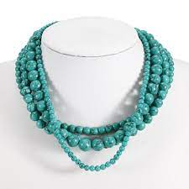
Chuỗi ngọc lam
Là chuỗi (vòng)
làm bằng ngọc
màu xanh lam.

Slide 12
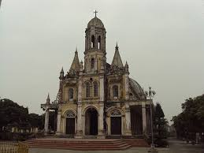
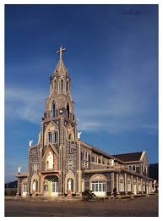
Giáo đường:
Nhà thờ

Slide 13
TÌM HIỂU BÀI

Slide 14
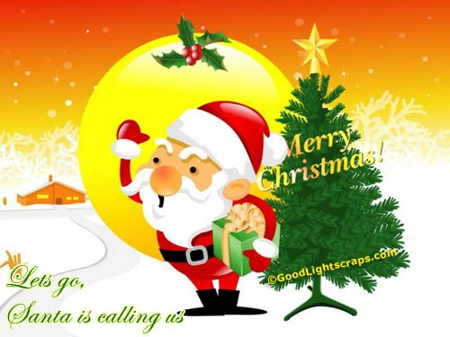
1. Đọc thầm phần 1 và trả lời câu hỏi:
*Cô bé mua chuỗi ngọc lam để tặng ai?
Cô bé mua chuỗi ngọc lam để tặng chị nhân lễ Nô-en. Đó là
người chị đã thay mẹ nuôi cô từ khi mẹ cô mất .
* Em biết gì về “lễ Nô-en”?
Lễ quan trọng nhất trong năm của Thiên Chúa giáo được tổ
chức từ đêm 24 tháng 12
đến hết 25 tháng 12 để mừng
ngày Chúa Jê-su ra đời.

Slide 15
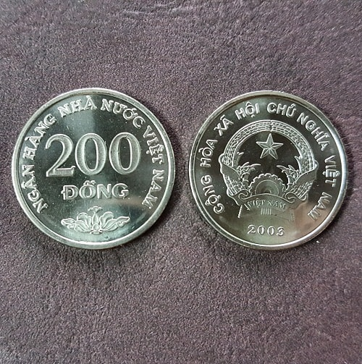
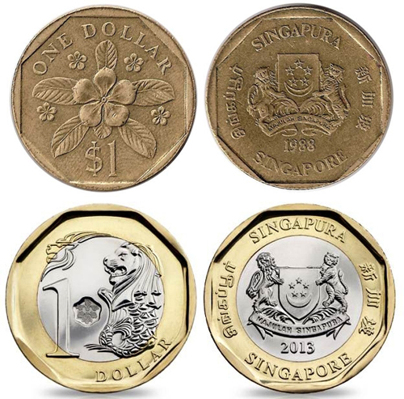
* Cô bé Gioan có đủ tiền mua chuỗi ngọc không ?
* Chi tiết nào cho em biết điều đó ?
- Cô bé không có đủ tiền để mua chuỗi ngọc.
- Cô bé mở khăn tay, đổ trên bàn một nắm xu và nói đó là số tiền cô đã đập con lợn đất.
* Em biết “xu” là gì không?
Là loại tiền làm bằng kim
loại, có hình tròn, rất cứng,
có màu trắng hoặc vàng và có giá trị tiền nhỏ.
Đồng tiền xu

Slide 16
* Thái độ của chú Pi-e lúc đó thế nào?
Chú Pi-e trầm ngâm nhìn cô bé rồi lúi húi gỡ mảnh giấy ghi giá tiền trên chuỗi ngọc lam.
* Em hiểu “trầm ngâm” nghĩa là gì?
Gợi dáng vẻ đang suy nghĩ, nghiền ngẫm điều gì.
* Nêu ý phần 1.
Ý 1: Cuộc đối thoại giữa chú Pi-e và cô bé Gioan.
Notes:
GV giới thiệu các tỉnh có phong trào trồng rừng ngập mặn tốt: Minh Hải, Bến Tre, Trà Vinh, Sóc Trăng, Hà Tĩnh, Nghệ An, Thái Bình, Quảng Ninh…

Slide 17
2. Đọc thầm phần 2 và cho biết: Chị của cô bé tìm gặp Pi-e để làm gì?
Để hỏi xem có đúng bé Gioan đã mua chuỗi ngọc lam ở cửa
hàng đây không? Chuỗi ngọc có phải là chuỗi ngọc thật không ?
Pi-e đã bán chuỗi ngọc cho cô bé ấy với giá bao nhiêu tiền?
3. Vì sao Pi-e nói rằng em bé đã trả giá rất cao để mua chuỗi ngọc?
- Vì em bé đã mua chuỗi ngọc bằng tất cả số tiền em dành dụm được.
- Vì em bé đã lấy tất cả số tiền mà em đập con lợn đất để mua món
quà tặng chị.
* Chuỗi ngọc đó có ý nghĩa gì đối với chú Pi-e?
Đây là chuỗi ngọc mà chú Pi-e để dành tặng vợ chưa cưới của mình nhưng cô đã mất vì một tai nạn giao thông.
* Nêu ý phần 2.
Ý 2: Cuộc đối thoại giữa chú Pi-e và chị cô bé Gioan.
Notes:
GV giới thiệu các tỉnh có phong trào trồng rừng ngập mặn tốt: Minh Hải, Bến Tre, Trà Vinh, Sóc Trăng, Hà Tĩnh, Nghệ An, Thái Bình, Quảng Ninh…

Slide 18
4. Em nghĩ gì về những nhân vật trong câu chuyện này?
Các nhân vật trong câu chuyện này đều là người tốt, có tấm
lòng nhân hậu. Họ biết sống vì nhau, biết mang lại niềm vui,
niềm hạnh phúc cho nhau. Chú Pi-e mang niềm vui cho cô bé
Gioan. Bé Gioan mong muốn mang lại niềm vui cho người chị đã thay mẹ nuôi mình. Chị của cô bé đã cưu mang, nuôi nấng bé khi mẹ bé mất.
* Kể tiếp kết thúc câu chuyện: Chuỗi ngọc lam

Slide 19
Em hãy nêu ý nghĩa câu chuyện
Ý nghĩa: Ca ngợi ba nhân vật là những con
người có tấm lòng nhân hậu, biết quan tâm và đem lại niềm vui cho người khác.

Slide 20
Luyện đọc diễn cảm

Slide 21
* Nêu giọng đọc toàn bài.
Giọng kể chậm rãi, nhẹ nhàng, thay đổi giọng phù hợp
với từng nhân vật.
+ Lời cô bé Gioan: Ngây thơ, hồn nhiên khi khen chuỗi
ngọc đẹp, khi khoe nắm xu lấy từ con lợn đất tiết kiệm.
+ Lời chú Pi-e: Điềm đạm, nhẹ nhàng, tế nhị.
+ Lời chị cô bé: Lịch sự, thật thà.
Câu kết câu chuyện đọc chậm rãi, đầy cảm xúc.

Slide 22
Đọc diễn cảm phần 1
Chiều hôm ấy có một em gái nhỏ đứng áp trán vào tủ kính cửa hàng của Pi-e, nhìn từng đồ
vật như muốn kiếm thứ gì. Bỗng em ngửng đầu lên:
- Cháu có thể xem chuỗi ngọc lam này được không ạ?
Pi-e lấy chuỗi ngọc, đưa cho cô bé. Cô bé thốt lên:
- Đẹp quá! Xin chú gói lại cho cháu !
Pi-e ngạc nhiên:
- Ai sai cháu mua ?
- Cháu mua tặng chị cháu nhân ngày lễ Nô-en. Chị đã nuôi cháu từ khi mẹ cháu mất.
- Cháu có bao nhiêu tiền?
Cô bé mở khăn tay ra, đổ lên bàn một nắm xu :
- Cháu đã đập con lợn đất đấy !
- Pi-e trầm ngâm nhìn cô bé. Rồi vừa lúi húi gỡ mãnh giấy ghi giá tiền, anh vừa hỏi :
- Cháu tên gì?
- Cháu tên là Gioan.
Anh đưa Gioan chuỗi ngọc gói trong bao lụa đỏ :
- Đừng đánh rơi nhé !
Cô bé mỉm cười rạng rỡ, chạy vụt đi. Cô đâu biết chuỗi ngọc này Pi-e dành tặng vợ chưa cưới của mình, nhưng rồi một tai nạn giao thông đã cướp mất người anh yêu quý.

Slide 23
Đọc diễn cảm phần 1
Chiều hôm ấy có một em gái nhỏ đứng áp trán vào tủ kính cửa hàng của Pi-e, nhìn từng đồ
vật như muốn kiếm thứ gì. Bỗng em ngửng đầu lên:
- Cháu có thể xem chuỗi ngọc lam này được không ạ?
Pi-e lấy chuỗi ngọc, đưa cho cô bé. Cô bé thốt lên:
- Đẹp quá! Xin chú gói lại cho cháu !
Pi-e ngạc nhiên:
- Ai sai cháu mua ?
- Cháu mua tặng chị cháu nhân ngày lễ Nô-en. Chị đã nuôi cháu từ khi mẹ cháu mất.
- Cháu có bao nhiêu tiền?
Cô bé mở khăn tay ra, đổ lên bàn một nắm xu :
- Cháu đã đập con lợn đất đấy !
- Pi-e trầm ngâm nhìn cô bé. Rồi vừa lúi húi gỡ mãnh giấy ghi giá tiền, anh vừa hỏi :
- Cháu tên gì?
- Cháu tên là Gioan.
Anh đưa Gioan chuỗi ngọc gói trong bao lụa đỏ :
- Đừng đánh rơi nhé !
Cô bé mỉm cười rạng rỡ, chạy vụt đi. Cô đâu biết chuỗi ngọc này Pi-e dành tặng vợ chưa cưới của mình, nhưng rồi một tai nạn giao thông đã cướp mất người anh yêu quý.

Slide 24
VẬN DỤNG
- Qua câu chuyện em học tâp được gì từ cô bé Gioan?
- Em đã làm gì để thể hiện sự quan tâm của mình tới cha mẹ và những người thân trong gia đình?

Slide 25
Dặn dò
Về nhà đọc lại bài
Chuỗi ngọc lam,
xem trả lời câu hỏi,
nội dung bài.
Chuẩn bị bài:
Hạt gạo làng ta
(trang 139)

Slide 26
Tạm biệt

